Slide 1
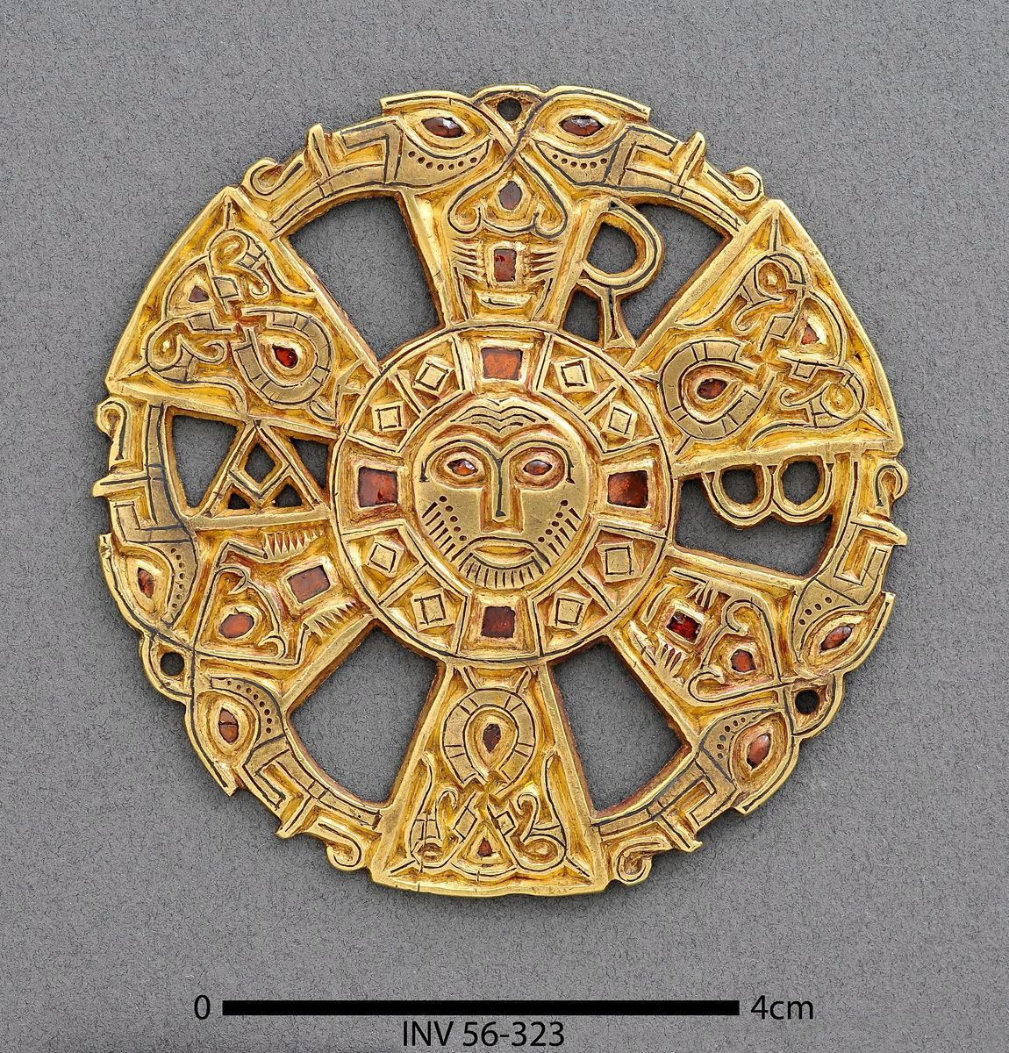
UE206 – Histoire médiévale
CM6 - Les structures sociales et économiques s’étaient-elles effondrées ?
Paris, BnF, Médailles et Antiques, inv.56.323, Le « disque » de Limon

Slide 2
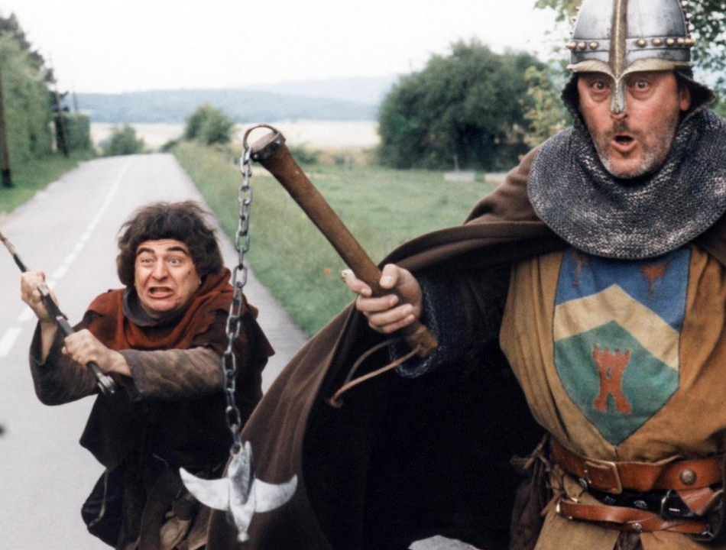
Le cliché tenace d’une société pauvre, miséreuse et anarchique
Les Visiteurs, 1993

Slide 3
Première partie
La société du haut Moyen Âge

Slide 4
I/ Villes et campagne
A. Mutation et survie de la cité antique (Ve-VIe siècle)
Une crise progressive, pas un effondrement
Déclin démographique, politique et civique
Fin de la cité antique
Disparition des élites urbaines et de la citoyenneté municipale
Nouveaux pouvoirs urbains
Autorités impériales/royales et rôle croissant de l’évêque
Transformation de la ville
Réemploi des monuments romains
Peu de nouvelles constructions civiles
Centralité de l’Église
Multiplication des églises
Héritage architectural romain
➝ La ville devient surtout un centre religieux et administratif

Slide 5
B. L’effacement du monde urbain (VIIe-VIIIe siècle)
Déplacement du pouvoir hors des villes
Rois et comtes s’installent à la campagne
Gouvernement depuis les villae rurales
Fin de la ville comme centre politique
Disparition du pouvoir civil urbain
Pouvoir désormais territorial et rural
Rôle central de l’évêque
Autorité principale en ville
Pouvoirs renforcés (justice, marchés, parfois monnaie)
Un monde urbain affaibli
Faible activité économique
Rares pôles d’échanges
Vie institutionnelle maintenue dans certaines villes
https://paris-atlas-historique.fr/resources/paris+1000.pdf

Slide 6
C. Les campagnes (Ve–VIIe siècle)
Continuité du modèle de la villa
Villae encore structurantes
Repli des élites rurales
Grands domaines christianisés
Évolution des formes d’exploitation
Recul de l’esclavage
Essor du colonat
Paysans libres mais dépendants
Vers le paysage rural médiéval
Exploitations familiales
Habitat regroupé
Formation des villages
Dépendance seigneuriale

Slide 7
A) Une société de pauvres et de puissants
II) Solidarités et liens sociaux
1) Libres et non-libres
Distinction juridique héritée de Rome
Liberté devenue progressive
Dépendance compensée par la protection
2) L’aristocratie
Élites foncières dominantes
Continuité gallo-romaine et franque
Rôle politique et religieux central

Slide 8
A) Une société de pauvres et de puissants
II) Solidarités et liens sociaux
3) Patronage et fidélités
Réseaux personnels de dépendance
Héritages romain et germanique
Premières formes du lien vassalique
4) Aristocratie et dépendance
Hiérarchie sociale marquée
Choix de la dépendance par les plus faibles
Préfiguration de la féodalité

Slide 9
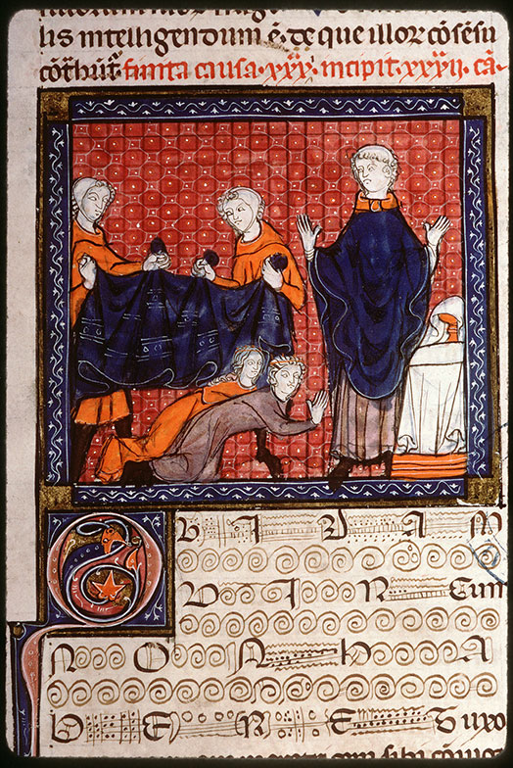
B) Famille et parenté
1) Le nom
Nom unique (fin des tria nomina)
Héritages romain et germanique
Importance des deux lignées
Vers la patrilinéarité
2) Le mariage
Outil d’alliance familiale, parentèle (Sippe)
Interdits de parenté limités
Protection juridique de l’épouse
Mariage non religieux
Dot, Morgengabe
3) La mémoire
Renforcement des solidarités
Églises et monastères patrimoniaux (Eigenkirchen / Eigenklöster)
Sacralisation du patrimoine
Mémoire des lignages
Amiens, BM, ms.353, fol.316v, Mariage religieux, v.1275-1290

Slide 10
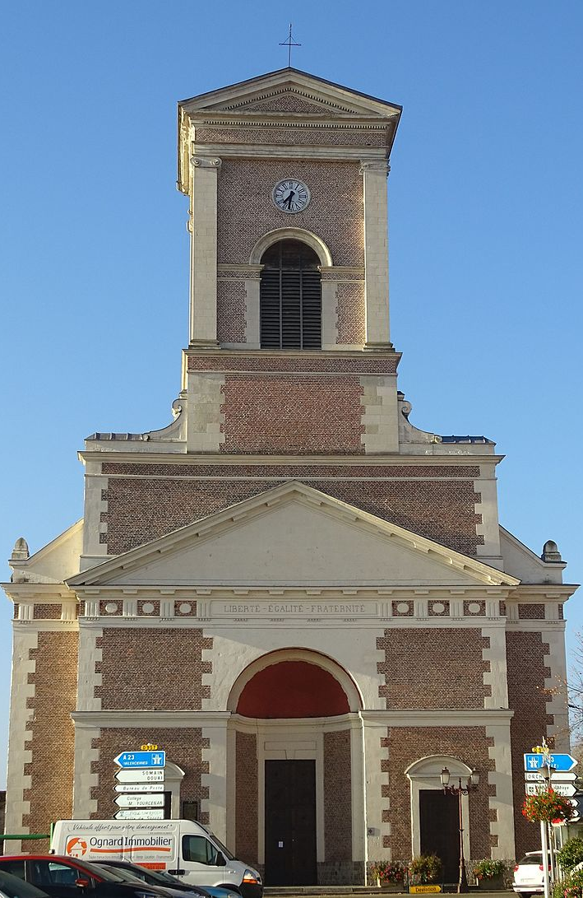
Église et monastères patrimoniaux
La fondation de Marchiennes (vallée de la Scarpe)
années 630 : Rictrude, veuve de, refuse un mariage pour fonder un monastère familial à Marchiennes où elle fait entrer ses filles
L’église Sainte-Rictrude à Marchiennes

Slide 11
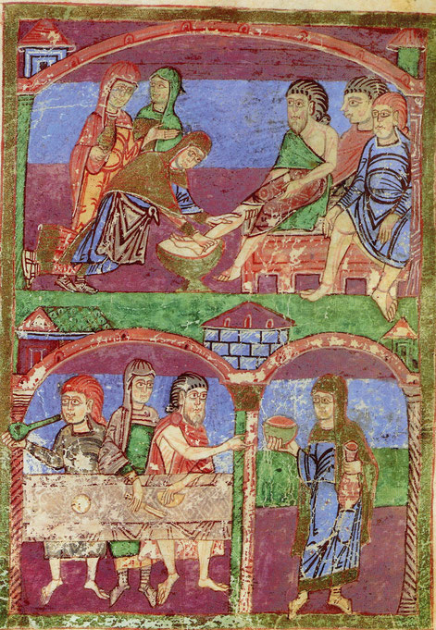
C) La place des femmes
1) Statut juridique
Position renforcée par rapport au monde romain
Tutelle masculine (mundium)
Autonomie accrue des veuves
2) Mariage
Institution civile et dissoluble
Polygamie royale fréquente
Hiérarchie des épouses (principale, secondaires, concubines)
Droits patrimoniaux (dot, douaire, morgengabe)
Epouses de Clotaire : Radegonde, Ingonde, Arnegonde
Epouses de Gontran : Vénérande, Marcatrude, Austrechilde, Théodechilde
3) Pouvoir et visibilité
Femmes politiquement actives (reines, régentes)
Rôle dans les alliances et la transmission du pouvoir
Statut de reine mal défini
4) Limites et fragilité
Dépendance aux stratégies masculines
Violence et instabilité matrimoniale
Le monachisme comme voie d’émancipation possible
Radegonde lave les pieds des miséreux et sert les pauvres à table (Miniature d'un manuscrit du XIe siècle. Bibliothèque municipale de Poitiers)

Slide 12
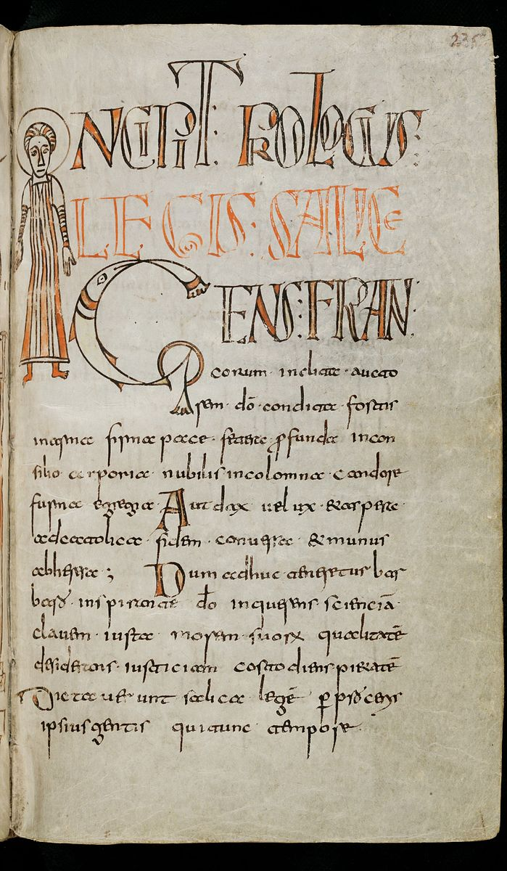
III) La culture franque
A) L’éducation
Disparition des écoles antiques
Enseignement privé et aristocratique
Méfiance de l’Église envers la culture classique
Clercs = principaux détenteurs de l’écrit
Latin en déclin, surtout à l’écrit
Mutation culturelle et artistique
Le début de la loi salique
(St. Gallen, Stiftsbibliothek / Cod. Sang. 731)

Slide 13
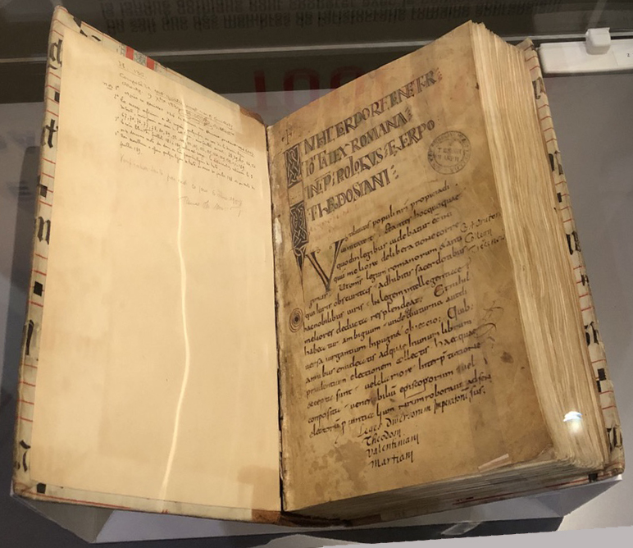
B) Le droit
Coexistence de plusieurs droits sur un même territoire
Lois fondées sur l’origine des personnes (personnalité des lois)
  Code Théodosien
  Loi salique
  Bréviaire d’Alaric
Superposition du droit romain et des lois barbares
Disparition progressive de la personnalité des lois
Justice royale (comtes, rachimbourgs)
Faide encadrée par le wergeld (prix de l’homme), fredus = part remise au comte
Preuves par témoins ou ordalies
Montpellier, Bibliothèque interuniversitaire, Section Médecine, ms. H 136, Exemplaire du Bréviaire d’Alaric du IXe siècle

Slide 14
Seconde partie
Économie et environnement au haut Moyen Âge

Slide 15
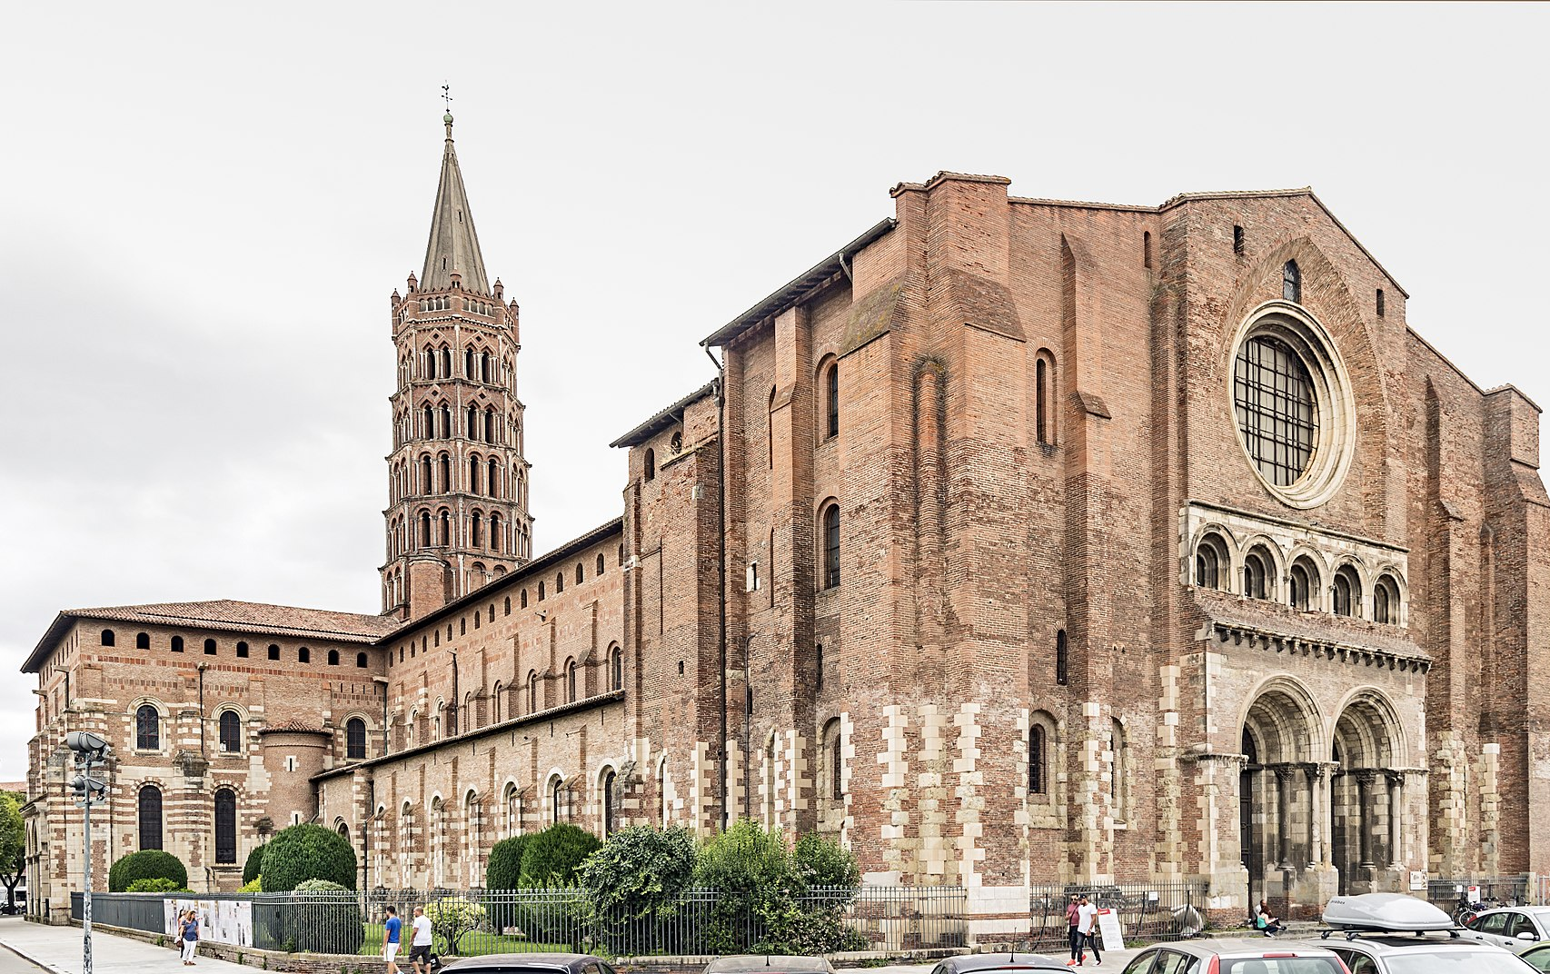
I) L’environnement au haut Moyen Âge
Une bascule climatique et démographique
Refroidissement et humidité accrus (IIIe–VIIe s.)
Mauvaises récoltes et pénuries alimentaires
Recul démographique (climat, épidémies, guerres)
Peste justinienne et crises sanitaires répétées
Dépeuplement urbain et rural
Repli des villes, progression des forêts et des marais
Fin VIIe–VIIIe s. : amélioration climatique et reprise lente
La basilique Saint-Sernin à Toulouse dans son état actuel

Slide 16
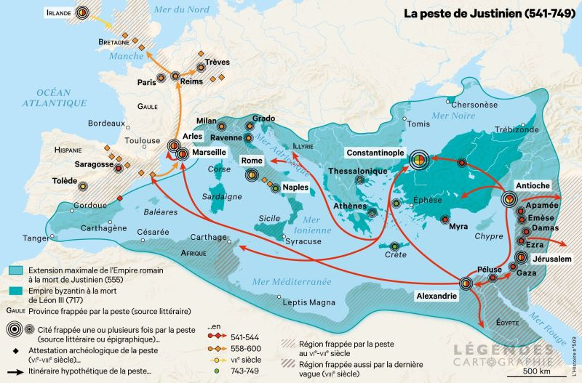

Slide 17
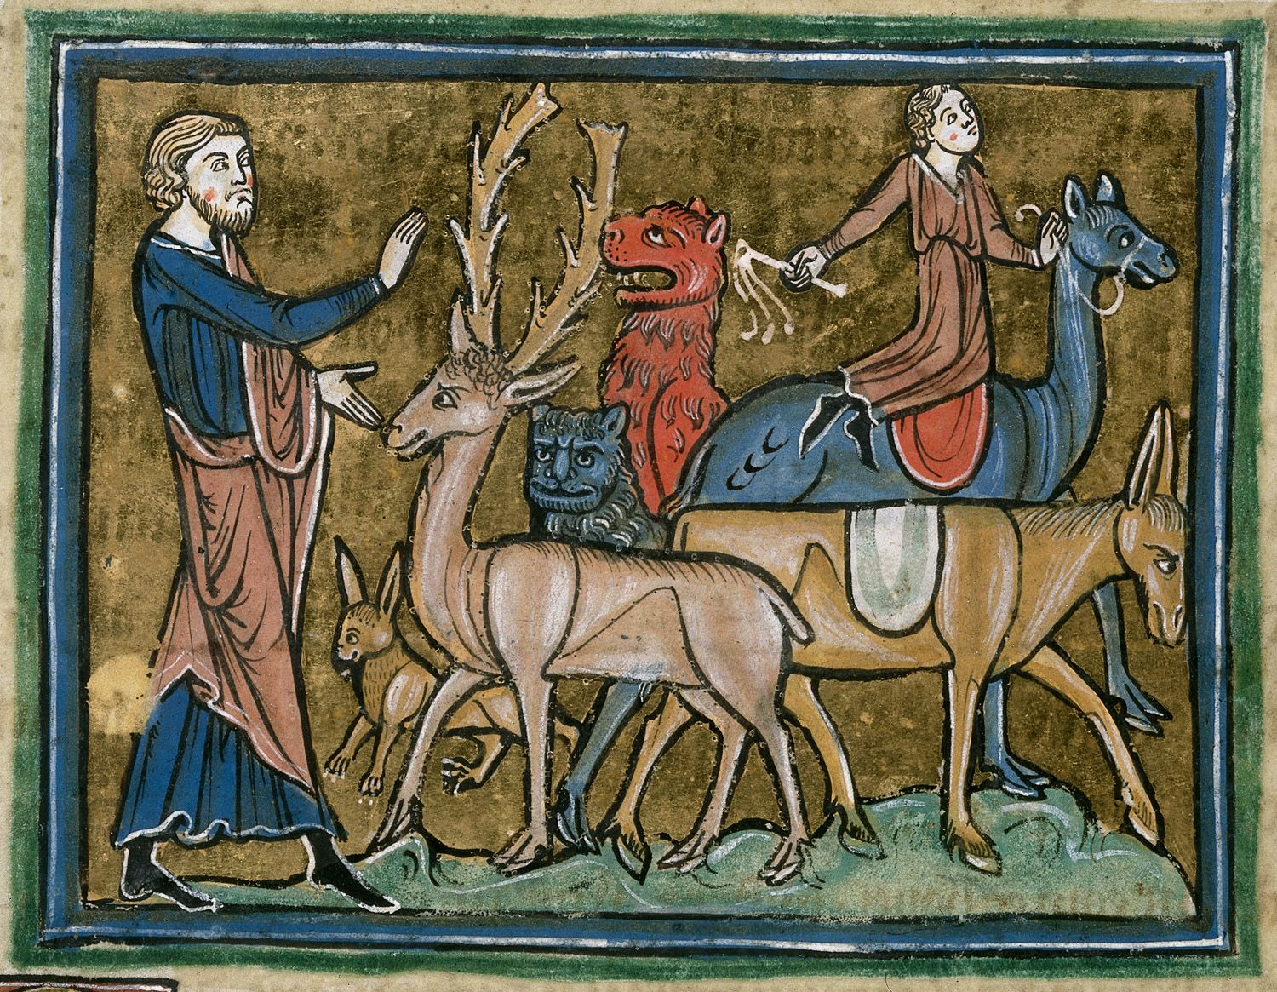
B) L’homme dans son environnement
Paysage dominé par forêts, marais et pâturages (saltus)
Agriculture limitée mais exploitation mixte des ressources
Habitat et constructions majoritairement en bois
Réseaux romains encore fonctionnels (routes, fleuves)
Environnement exploité et aménagé, non subi
Dès le VIIe–VIIIe s. : reprise agricole et démographique
Défrichements, progrès techniques, croissance fragile mais durable
Adam nommant les animaux (Bestiaire du XVe siècle)

Slide 18
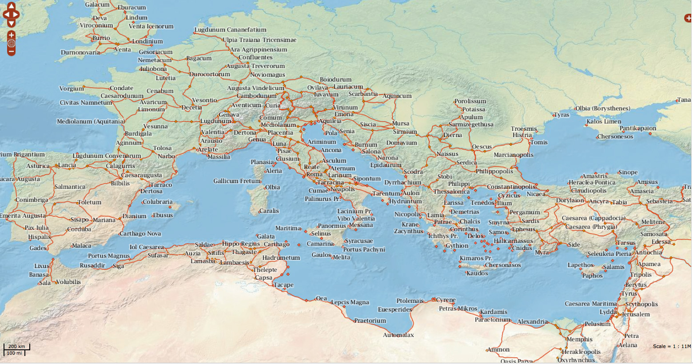
II) Un temps de mutations économiques
A) L’héritage méditerranéen (IIIe-IXe siècle)
Le monde urbain de l’empire romain : un « système double »
Un réseau de grandes cités (ci-contre, source : ORBIS, http://orbis.stanford.edu)
+ Un grand nombre de petites villes autour

Slide 19


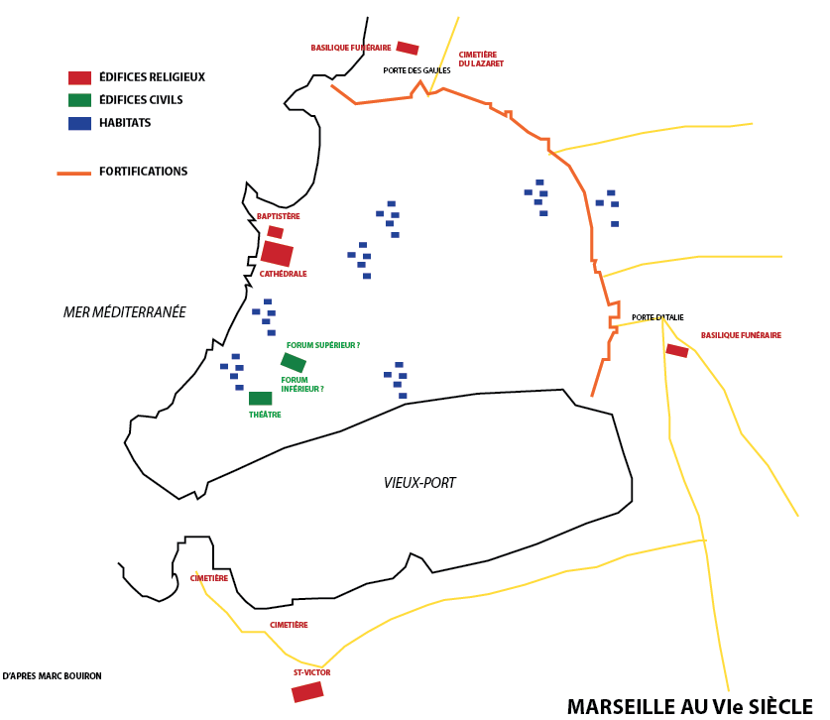
A ) L’héritage méditerranéen (VIe siècle)
Maintien des échanges méditerranéens malgré le ralentissement
Réseaux hérités de Rome encore actifs
Ports clés : Marseille, Arles, Narbonne
Commerce de produits de luxe (huile, vin, épices, papyrus)
Marchands orientaux et juifs très présents
Fiscalité royale maintenue (tonlieux)
Continuité monétaire (sou d’or)
Marseille = centre majeur des échanges

Slide 20
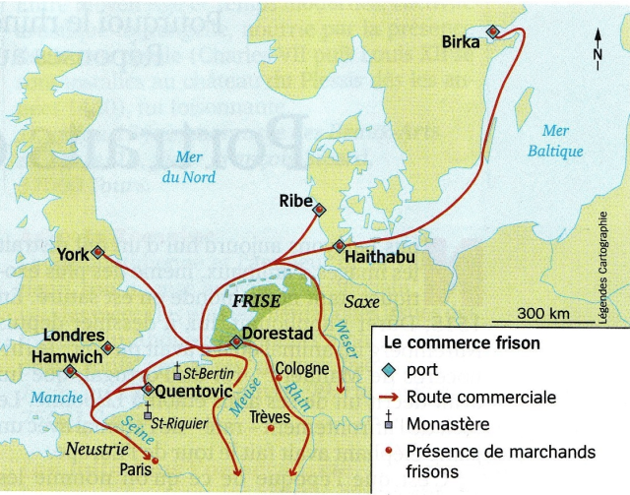
B) Recentrage de l’économie vers l’Europe du Nord (VIIe–IXe s.)
Déclin relatif de l’axe méditerranéen
Montée des échanges mer du Nord – Baltique
Produits clés : esclaves, fourrures, ambre
Rôle majeur des marchands frisons et scandinaves
Ports francs : Dorestad, Quentovic
Mutations monétaires (or → argent)
Méditerranée toujours active mais secondaire
Domination durable des circuits nordiques

Slide 21
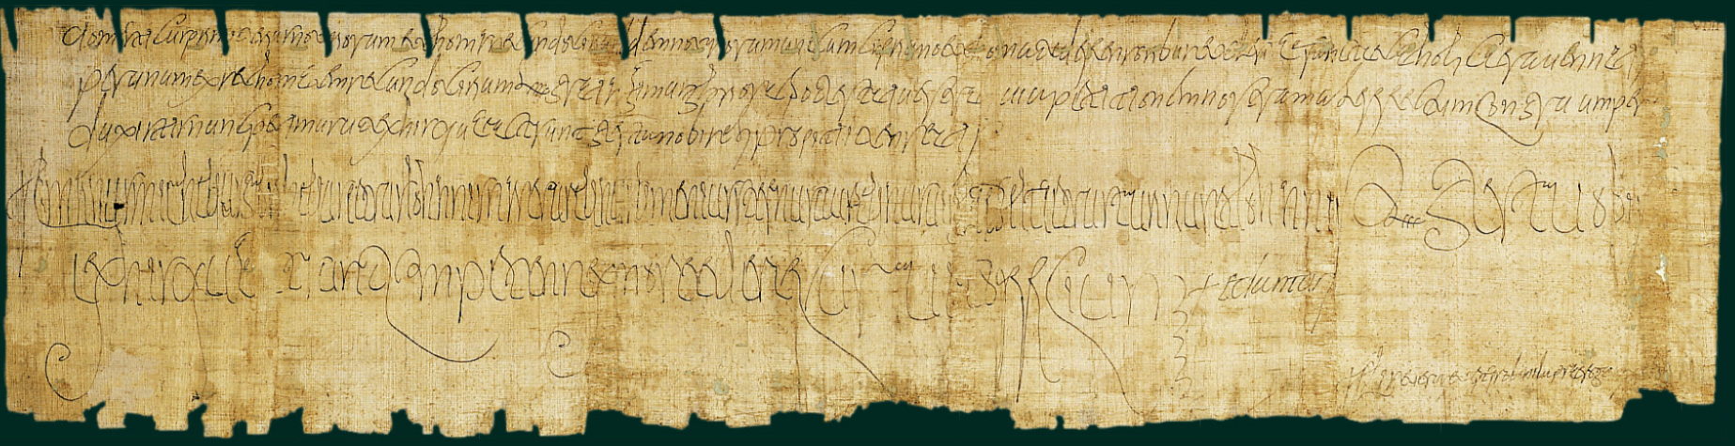
Charte de Ravenne : testaments en faveur de l'Eglise sur papyrus, Flavius Aurelianus ; Flavius Severus
Ravenne, VIe siècle (entre 552 et 575). Papyrus, 195 x 100 cm environ

Slide 22
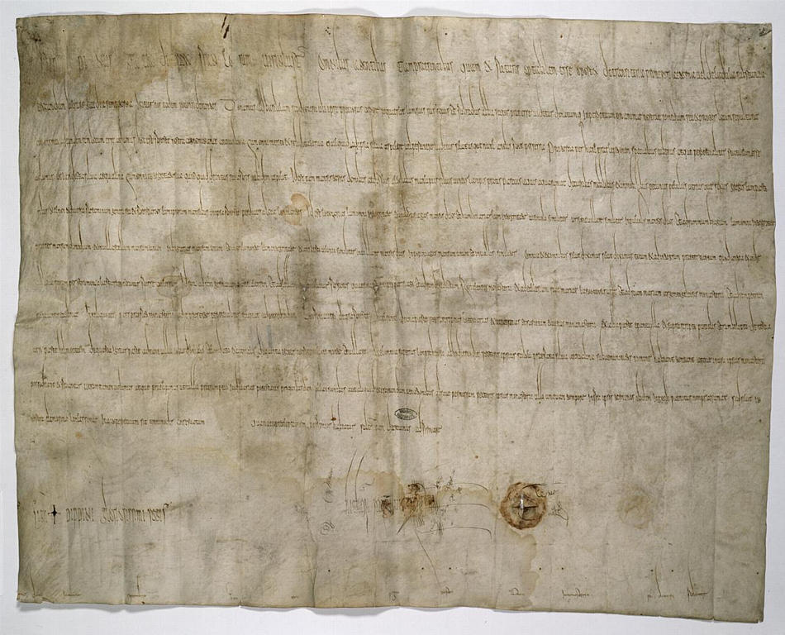
Diplôme royal en parchemin de septembre 768 (donation de Pépin le Bref à l’abbaye de Saint-Denis)

Slide 23
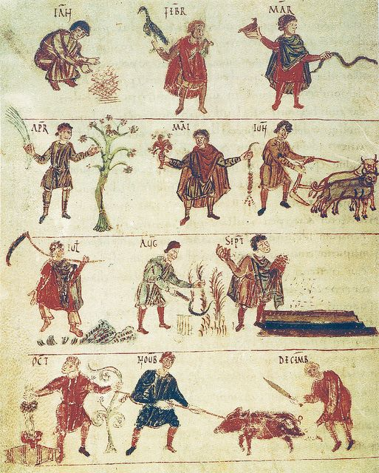
C) L’essor de nouvelles structures foncières
Apparente continuité de la villa, mais rupture du modèle antique
Disparition progressive de l’esclavage
Installation de paysans sur des manses
Essor du grand domaine (fin VIIe s.)
Réserve seigneuriale + tenures paysannes
Corvées au cœur du système
Contrôle des hommes plus que de la terre
Généralisation de la dépendance paysanne
Diversité régionale des formes seigneuriales
Enluminure des Notices astronomiques de Vienne, manuscrit composé à Salzbourg, début du IXe siècle ( entre 809 et 818 ?)

Slide 24
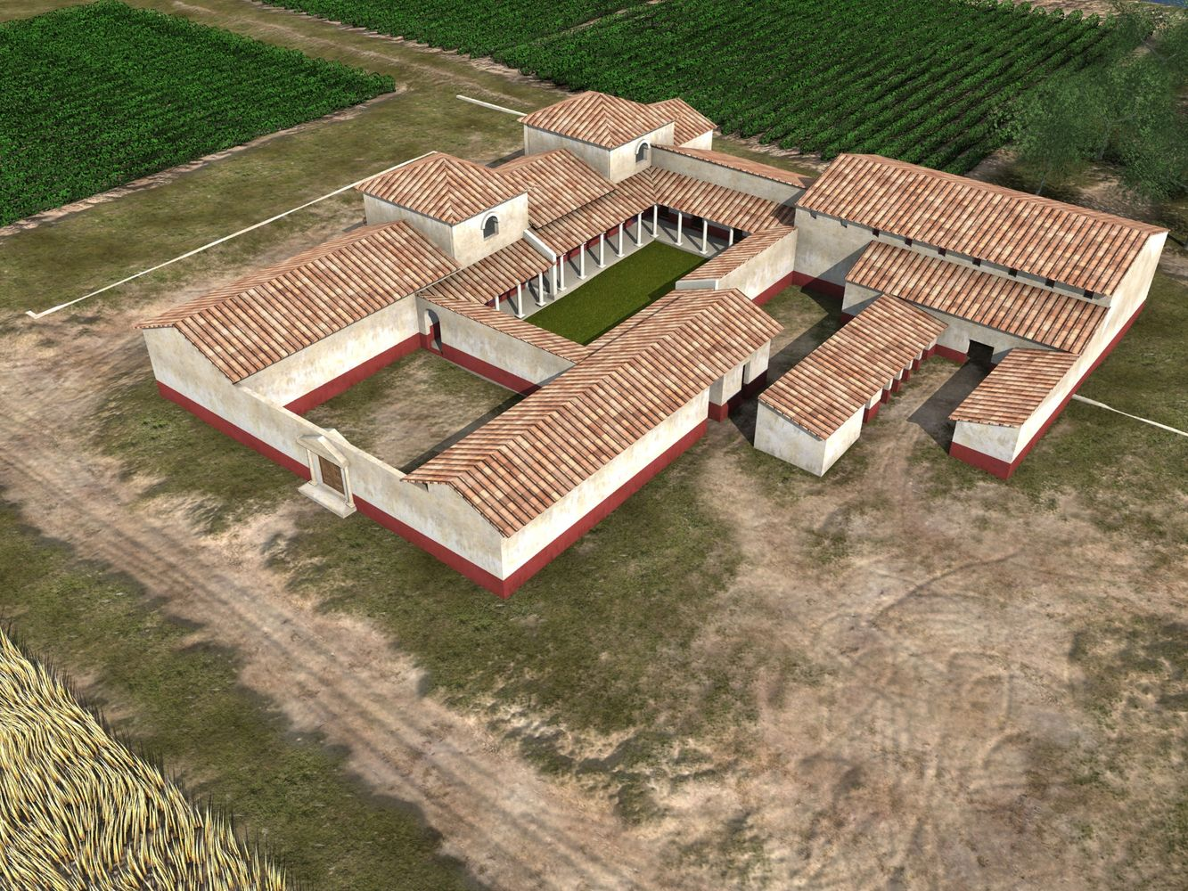
Les grands domaines (VIe–VIIe siècles)
Héritage du modèle romain de la villa
Domaine structuré en deux parties :
  Pars urbana : résidence du maître
  Pars rustica : terres et bâtiments agricoles
Main-d’œuvre majoritairement servile
Large diffusion en Gaule (Nord et Sud)
Connus surtout par les donations à l’Église
Continuité attestée par l’archéologie
Entretien, transformations et parfois fortifications
Structure durable entre Antiquité et Moyen Âge
La villa de Loupian (Hérault actuel) au début du IVe siècle
https://archeologie.culture.fr/villa/fr/villa-ive-siecle

Slide 25
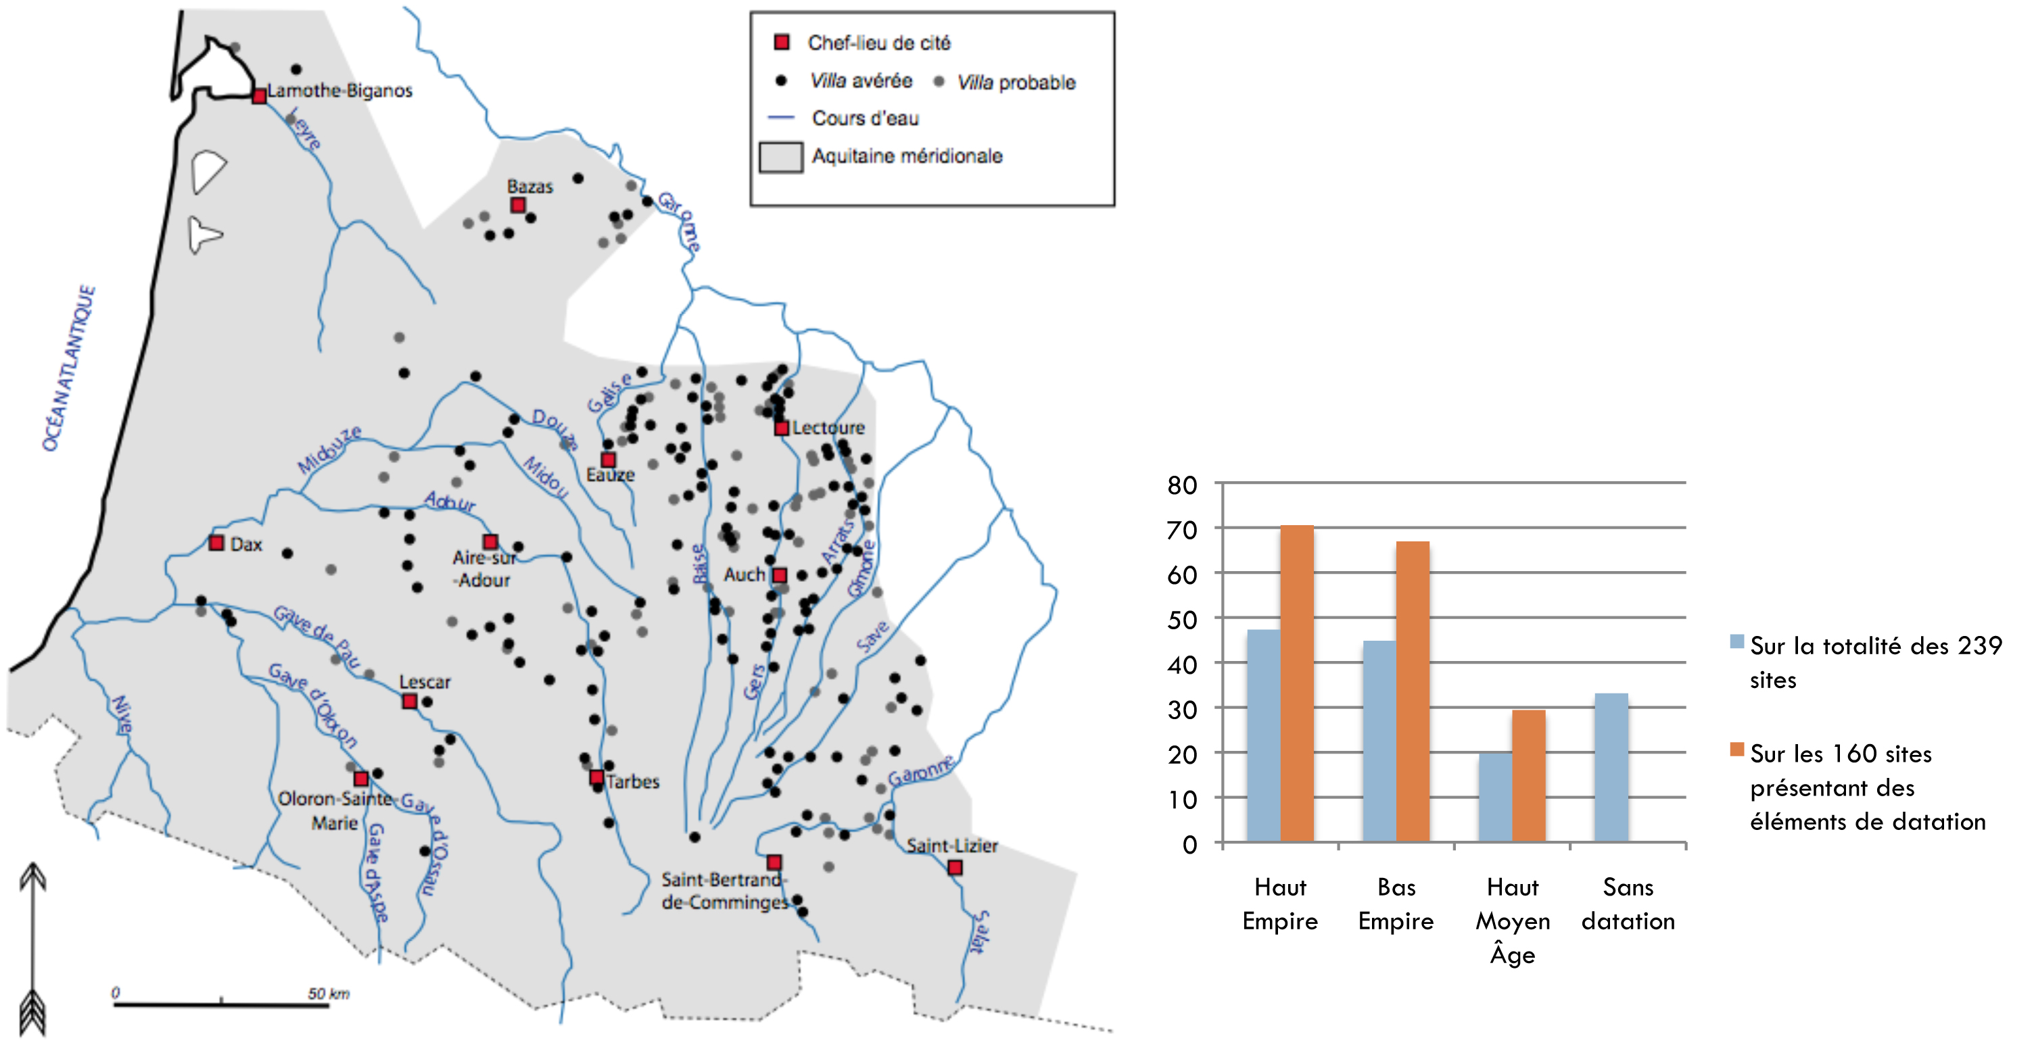
Carte de repartition et graphique de datation des villae avérées de Novempopulanie (Aquitaine et Midi-Pyrénées),
(Sébastien Cabes, EA 3002-ITEM).

Slide 26
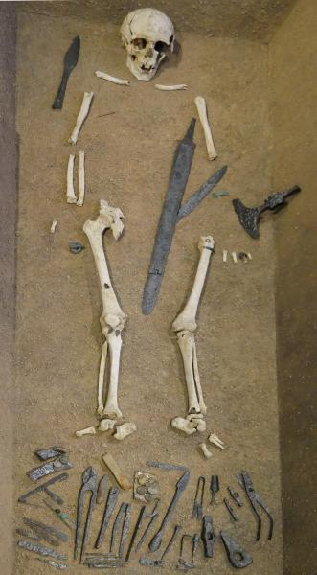
Vici et cités (VIe–VIIe siècles)
Petites agglomérations rurales (vici) le long des voies romaines
Coexistence petites exploitations / grands domaines
Fusion progressive des populations romaines et « barbares »
Économie surtout locale (céréales, élevage, vigne)
Artisanat rural et outillage simple
Les villes restent des centres de pouvoir (rois, comtes, évêques)
Rôle central de l’évêque (ravitaillement, assistance, constructions)
Déprise urbaine progressive et réemploi des espaces
Montée des monastères ruraux et des emporia
Sépulture d’un forgeron à Hérouvillette (Calvados) identifiable grâce au matériel qui fut déposé à ses côtés dans la tombe.

Slide 27
Synthèse
La société franque
Recomposition des pouvoirs sans effondrement
Ville et campagne : déprise urbaine, centralité rurale
Hiérarchie sociale et dépendances graduées
Continuité et fusion des élites : naissance d’une aristocratie « mérovingienne »
Solidarités familiales et encadrement social : alliance, mémoire, fidélités
L’économie du haut Moyen Âge
Crises environnementales et démographiques
Une économie surtout locale, fondée sur l’exploitation de l’environnement
VIe siècle : maintien partiel des circuits méditerranéens
VIIe-VIIIe siècles : recentrement vers le nord et transformation monétaire
Mutation foncière : de la villa antique au grand domaine seigneurial

